Slide 1
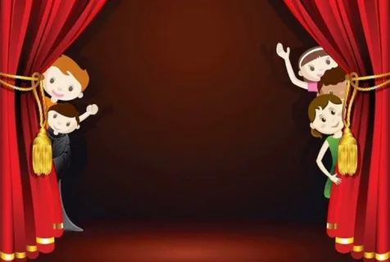
Семинар- практикум «Играем в театр»
Подготовили:
Дышекова С.Ю
Миляева И.А.

Slide 2
1.С помощью театрализованной деятельности мы можем решить комплекс взаимосвязанных задач развития дошкольников? 2. Каково значение театрализованной деятельности? 3.Как в своей работе вы используете театрализованную деятельность, как часто и когда планируете ее в работе с детьми? 4.Какие виды кукольных театров вы знаете? 5. С какими видами театра знакомят детей в разных возрастных группах? 6.Какие методические посорбия и технологии вы используете при реализации данного направления? 7. Как вы понимаете понятие « игра-драматизация»? 8. Как вы понимаете понятие «режиссерская игра»?

Slide 3
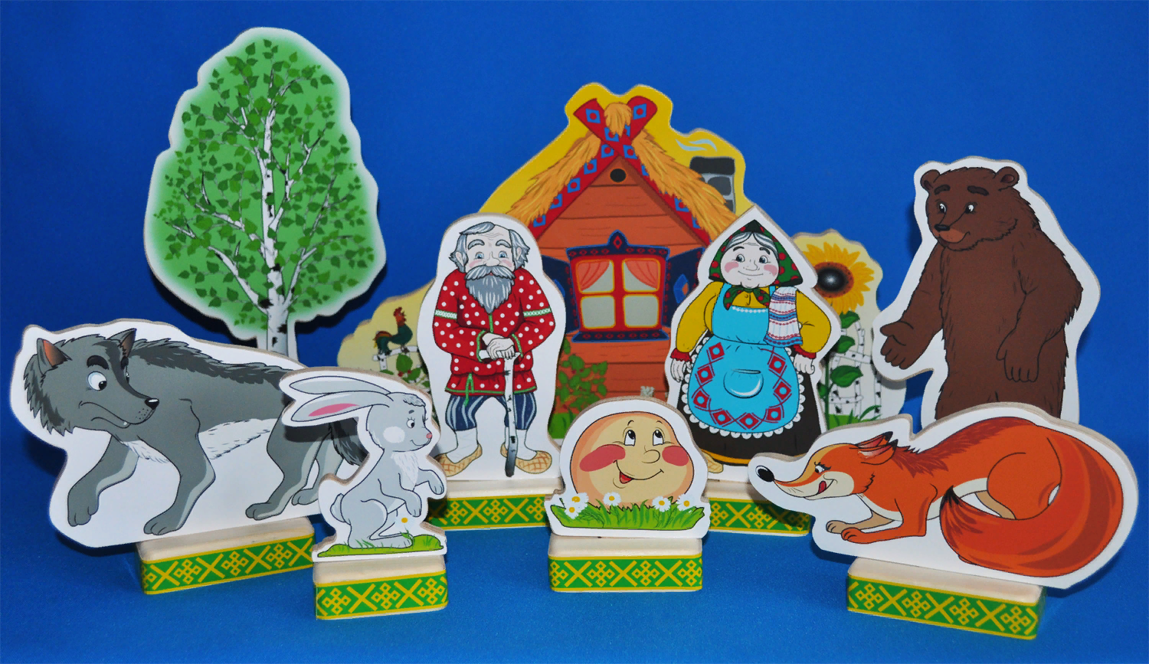
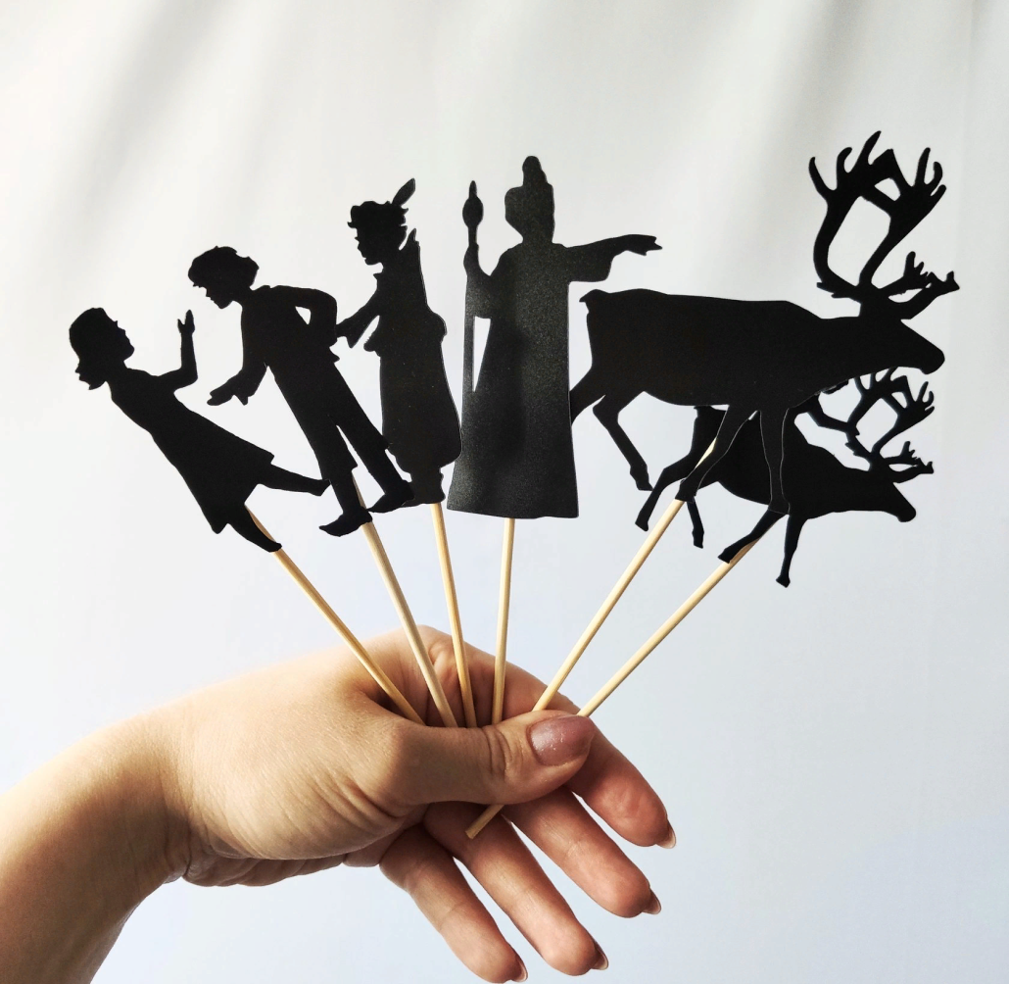
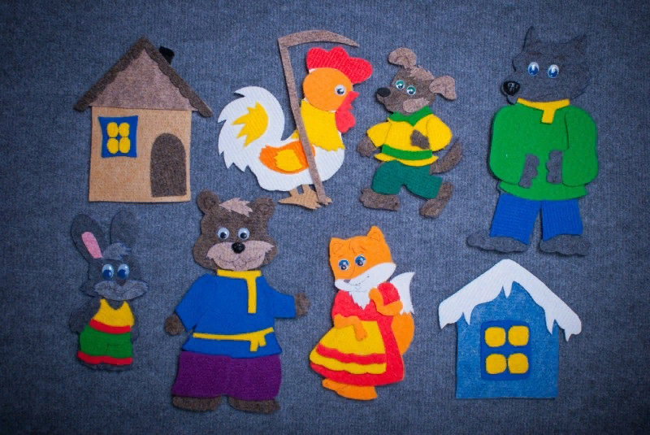

Slide 4
Игры- драматизации: -Игры-имитации образов животных,людей,литературных персонажей; -Ролевые диалоги на основе текста; -Инсценировка произведений: -Постановка спектакля по одному или нескольким произведениям; -Игры-импровизации с разыгрыванием сюжета без предварительной подготовки.

Slide 5
Формы организации театрализованной деятельности 1.Совместная театрализованная деятельность взрослых и детей, музей кукол, театральное занятие, театрализованная игра на праздниках и развлечениях. 2.Самостоятельная театрально-художественная деятельность, театрализованная игра в повседневной жизни. 3 Мини-игры на других занятиях, театрализованные мини-спектакли, посещение детьми театров совместно с родителями, мини-сценки с куклами в ходе изучения регионального компонента, привлечение главной куклы ( например, Петрушки )в решении познавательных задач.

Slide 6
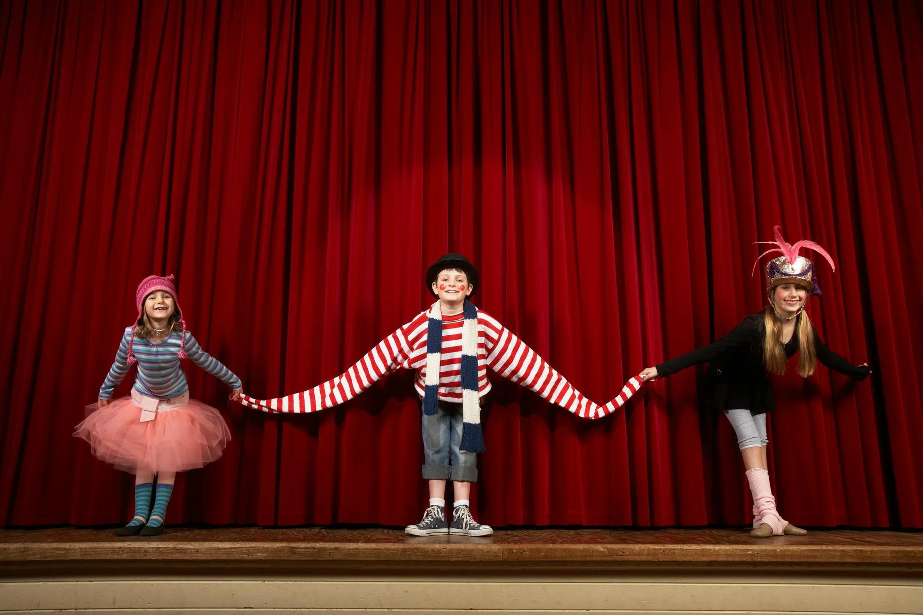
Благодарим за внимание!

